Slide 1
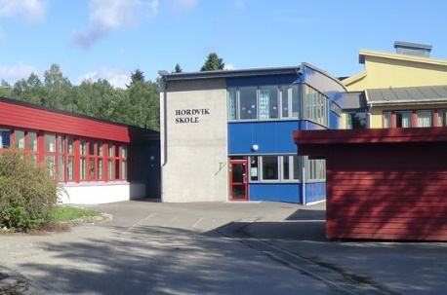
Hordvik skole
Aktiv læring i samspill
UKEPLAN FOR 2.TRINN
Uke 25
PÅ SKOLEN | MANDAG | TIRSDAG | ONSDAG | TORSDAG | FREDAG
Tema: Sommer og skolefri. | Stasjoner Stasjoner Stasjoner | Lek Rydding Rydding | Aktivitetsdag Aktivitetsdag Aktivitetsdag Fotballkamp | Rydding Rydding Rydding | Avslutning Vi slutter kl 11.00 denne dagen.
DAGEN SLUTTER: | 12.45 | 12.45 | 13.45 | 12.45 | 11. 00
Ukelekse
 | Lever inn den grønne permen.

Slide 2
Hordvik skole
Aktiv læring i samspill
LÆRINGSMÅL |  | UKENS INFO
Lese | Jeg øver på leseflyt. Jeg bruker BO blikket. Bilde og Ord. | Kjære foresatte, Sommeren nærmer seg, og vi ønsker å takke dere alle for en fantastisk avslutning på tirsdag. Det var så fint å se så mange engasjerte foreldre og elever, og vi setter stor pris på både oppmøtet og gaven. Vi har en flott elevgruppe og en fantastisk foreldregruppe! På onsdag arrangerer vi aktivitetsdag, hvor elevene skal være ute hele dagen og løse oppgaver. Husk å kle barna etter været. Dagen avsluttes med den tradisjonelle fotballkampen mellom 7. trinn og lærerne – hvem tror dere vinner i år? Denne uken skal vi også rydde og pakke, da vi får nytt klasserom til neste skoleår. Elevene vil få være med på dette. I tillegg vil elevene få med seg ting de har laget i løpet av året, litt etter litt hver dag. Det kan derfor være lurt å hjelpe dem med å få alt med hjem. Vi minner også om at garderoben må tømmes før ferien, men vi ber om at byttetøykassene blir igjen på skolen, slik at vi kan organisere nye garderobeplasser til høsten. Fredag er siste skoledag, og elevene slutter kl. 11.00. SFO stenger også kl. 11.00 denne dagen. Vi takker for et innholdsrikt og godt skoleår, og vi gleder oss til å møte dere igjen den 18. august. Med ønsker om en riktig fin sommer! Vennlig hilsen oss på 2. trinn
Skrive | Jeg kan skrive setninger, som starter med stor bokstav og slutter med punktum. Jeg skriver tydelige bokstaver.
Regne | Telle videre
Engelsk | Været
 | Jeg kan gi beskjed om noen blir ertet eller mobbet. Jeg følger beskjedene som blir gitt.
 | Ukens sang: Sommer og skolefri
KONTAKTINFORMASJON: FAU: fauhordvikskole@gmail.com Vi bruker Vigilo til standard kommunikasjon og fraværsmeldinger. Ved planlagt fravær er det ønskelig at dette meldes i god tid. Ved sykdom og annet akutt fravær må det meldes i Vigilo senest kl. 08.00. Hvis dere ikke har fått meldt inn før kl. 08.00, må dere ringe kontoret for å gi beskjed (tlf: 53 03 67 00) Dersom dere skal sende informasjon som inneholder personopplysninger ønsker vi at dere bruker kontaktskjemaet som ligger på skolens hjemmeside.

